Slide 1
Jak chápu IoT
Marek Polčák

Slide 2
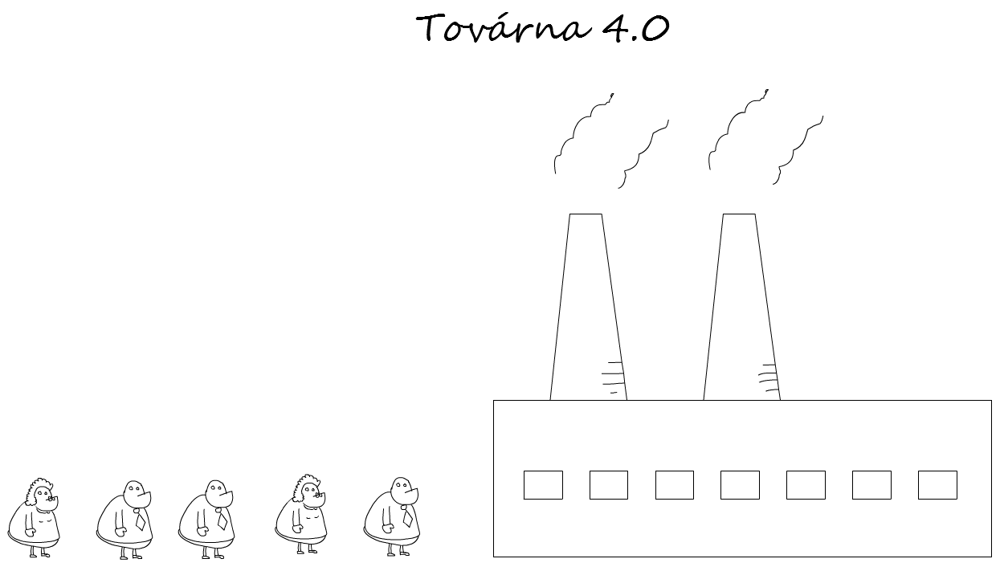

Slide 4
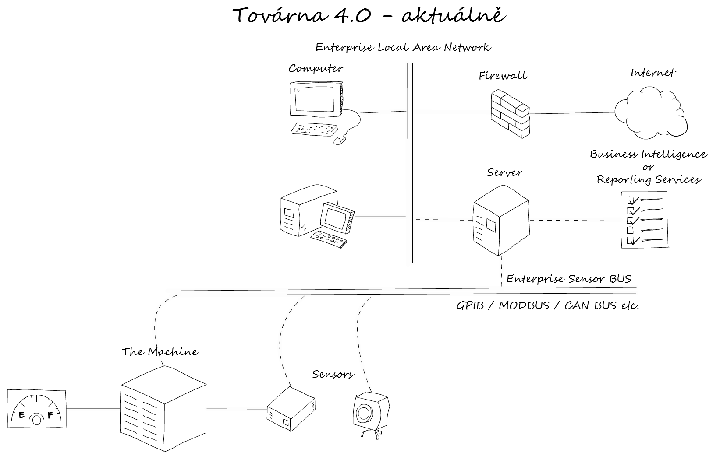

Slide 5
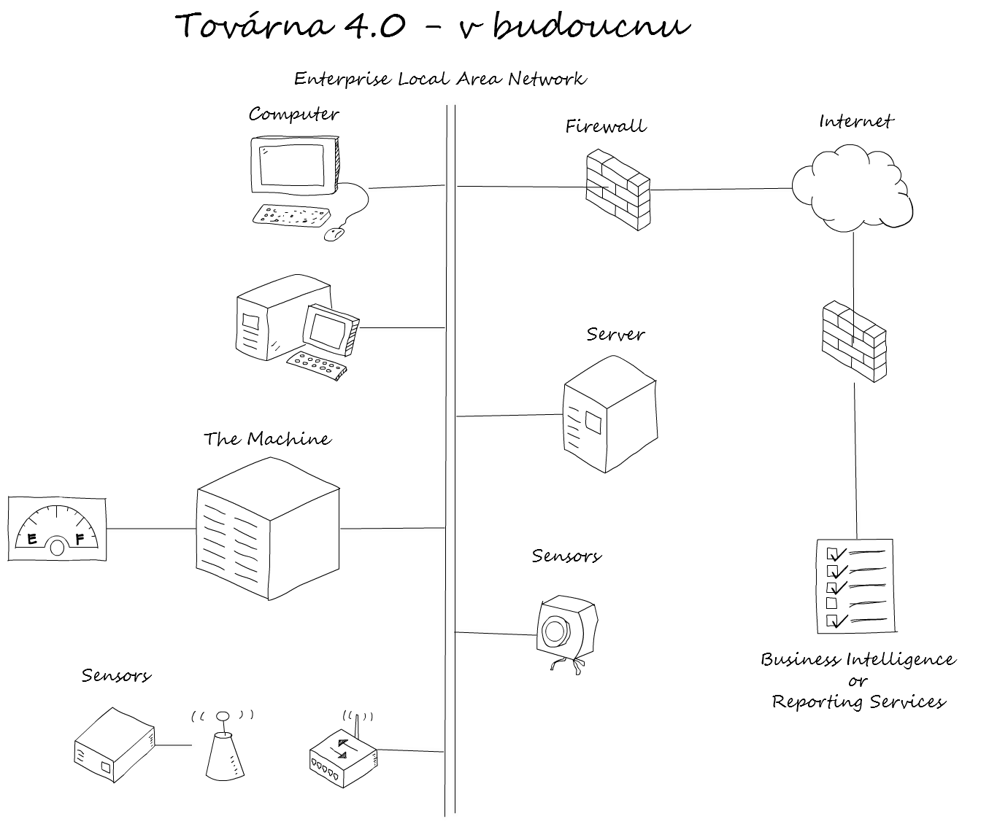

Slide 6
Proč prezentuji?
Integrace informačních systémů a vývojem middleware
Vývoj software
Vývoj hardware
Vývoj Firmware

Slide 7
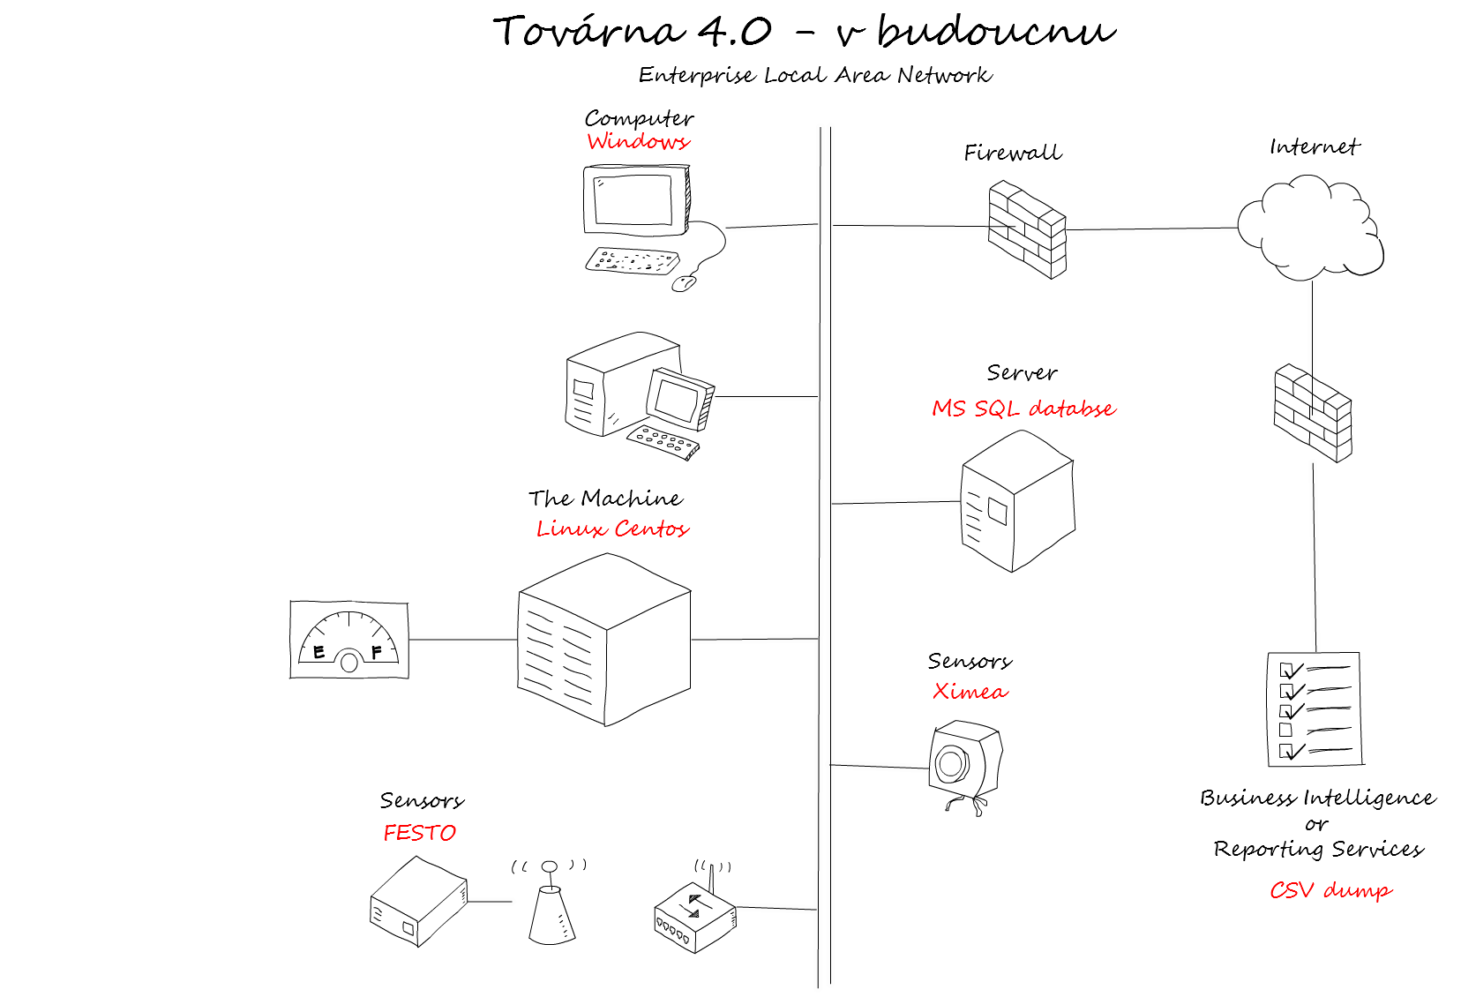

Slide 8
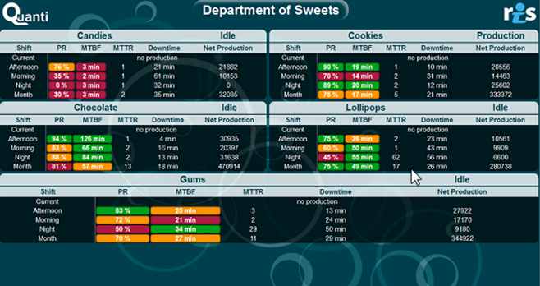
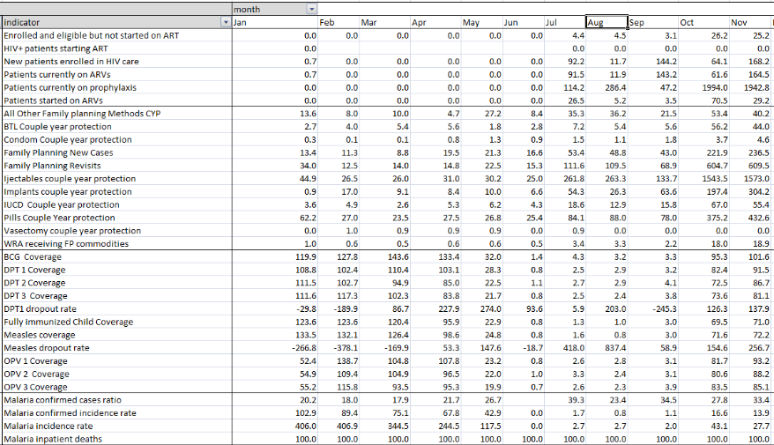
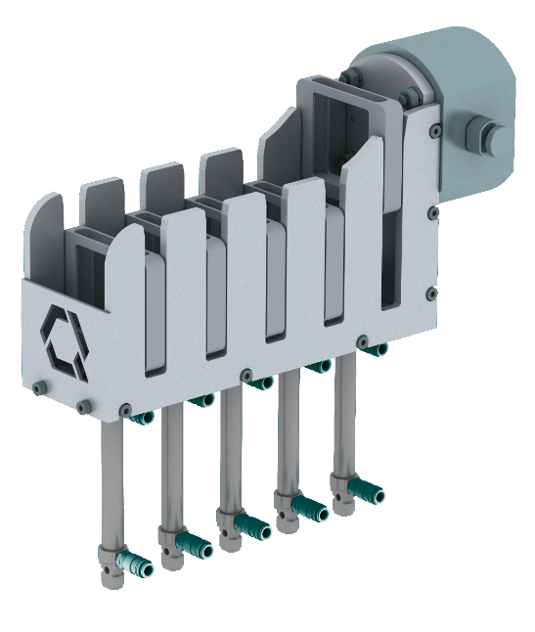
Reference

Slide 9
Děkuji za pozornost
Notes:
Předávám slovo Davidu Liškovi, který naváže podrobnějším popisem transportní vrstvy kterou jsem zmínil jako Enterprise Local Area Network.

